Slide 1
NÁZEV ŠKOLY: Základní škola Strančice, okres Praha - východ
AUTOR: RNDr.Ivana Řehková
ČÍSLO PROJEKTU:
TEMA: Matematika 9.ročník
NÁZEV:VY_32_INOVACE_3.2.7.2.R12_Kužel
CZ.1.07/1.4.00/21.2976
Notes:
<číslo>

Slide 2
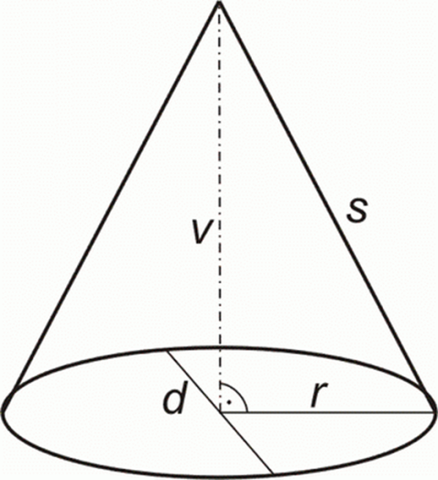
Povrch.
Povrch: S= πr(r+s)
Připomíná tento vzorec vzorec pro povrch jehlanu?
S= S_{po}+S_{pl}
S= πr² +π

Slide 3
Příklad.
Pravoúhlý trojúhelník, jehož odvěsny mají délky 6 cm a 8 cm, se otáčí kolem své odvěsny.
Vypočtěte : a) objemy takto vzniklých kuželů
b) povrchy takto vzniklých kuželů
c) stranu kužele

Slide 4
Řešení:
r=6cm, v=8cm
r=8cm, v= 6cm
V= πr²v
V= π. 36.8
V= 301,44 cm³
S= πr.(r+s)
Výpočet s: s²=6²+8²
s= 10 cm
S= π.6.(6+10)
S=301,44 cm²
V= πr²v
V= π. 64. 6
V= 401,92 cm³
S= πr.(r+s)
Výpočet s: s²=8²+6²
s= 10 cm
S= π.8.(8+10)
S=452,16 cm²

Slide 5
Samostatná práce.
1/ Objem kužele je 307,72 cm³.
Jeho výška je 6 cm. Vypočtěte :
průměr podstavy
b) stranu kužele
c) povrch kužele

Slide 6
Řešení:
V=307,72 cm²
v= 6 cm
r=? cm s= ? S= ? cm²
V= πr²v s²=7²+6² S= πr.(r+s)
r²= 3V :π.v s=9,22 cm S= π.7.(7+9,22)
r= 7 S=356,5156
d= 14 cm S= 356,5 cm²

Slide 7
Citace:
Kužel. In: Wikipedia: the free encyclopedia [online]. San Francisco (CA): Wikimedia Foundation, 2001- [cit. 2012-04-16]. Dostupné z: http://cs.wikipedia.org/wiki/Ku%C5%BEel
Obrázek- snímek č. 2,5,6: Kužel. In: Aristoteles [online]. 16.4.2012 [cit. 2012-04-16]. Dostupné z:http://www.aristoteles.cz/matematika/stereometrie/kuzel.php
www.microsoft.com
Příklady: archiv autora

